Slide 1
全国实盘课系列———
游资盛宴
重拳出击
经传投研
陈定柱
课程日期
执业编号
AA1120621060007

Slide 2
盘面板块

Slide 3
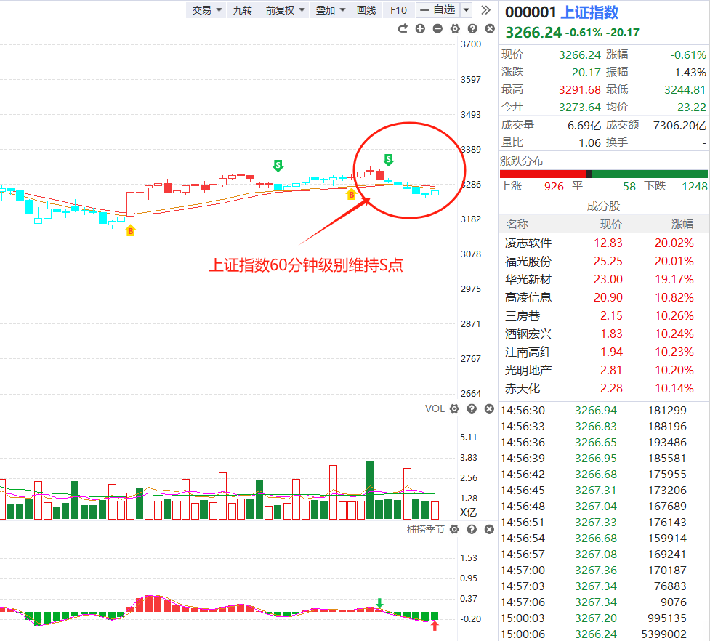
大盘-情绪和仓位的判断
大盘日线级别为B点，60分钟维持S点，仓位5成-7成，牛市调整中

Slide 4
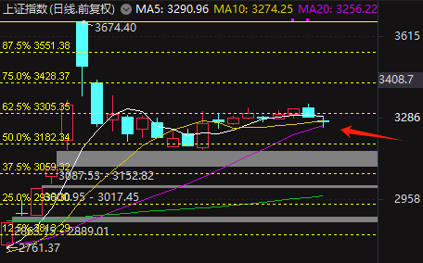
大盘-情绪和仓位的判断
震荡区间

Slide 5
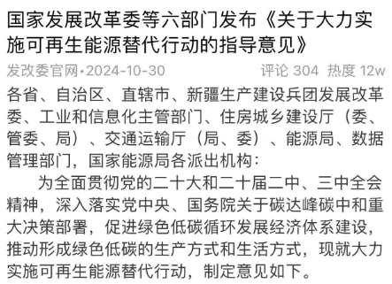
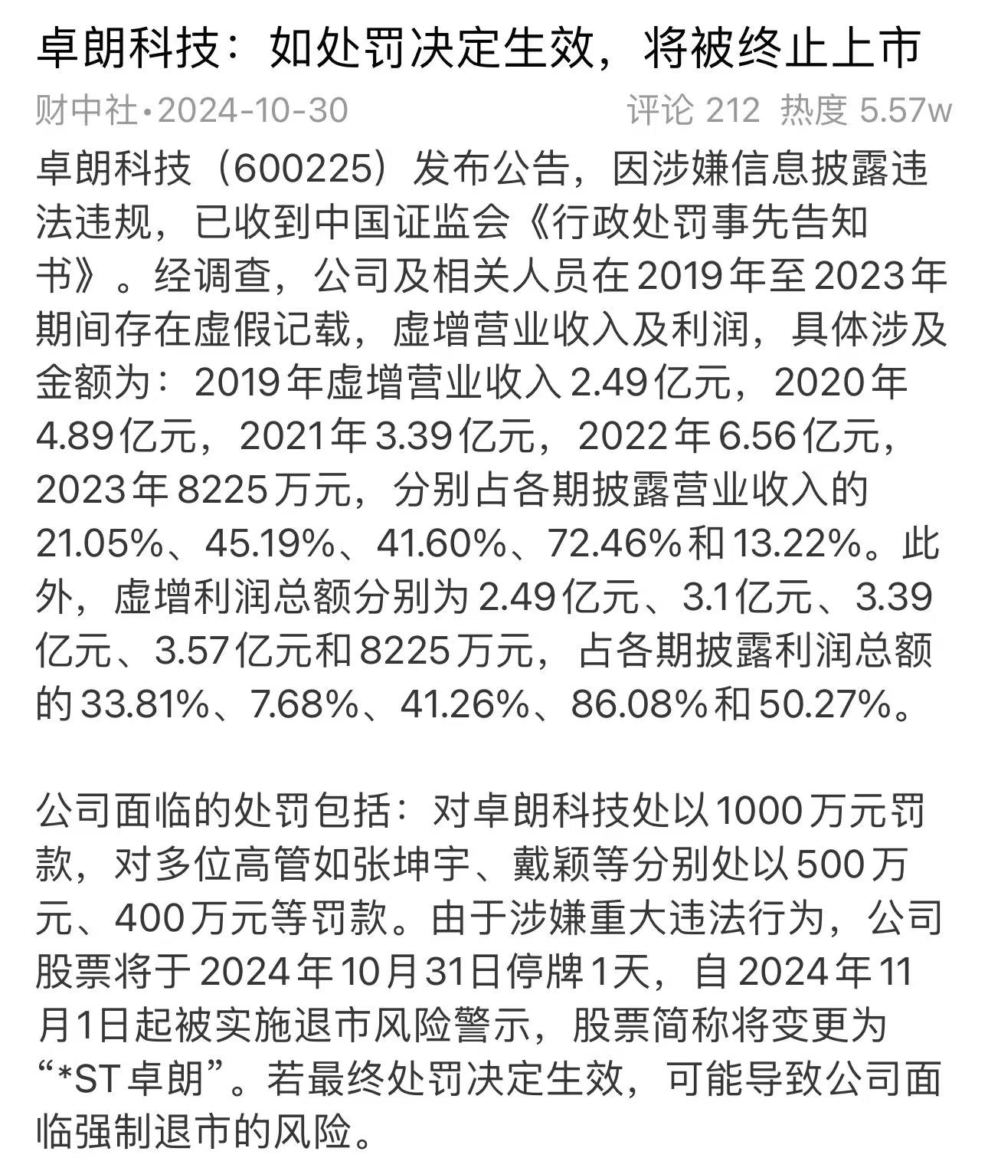
重要消息

Slide 6
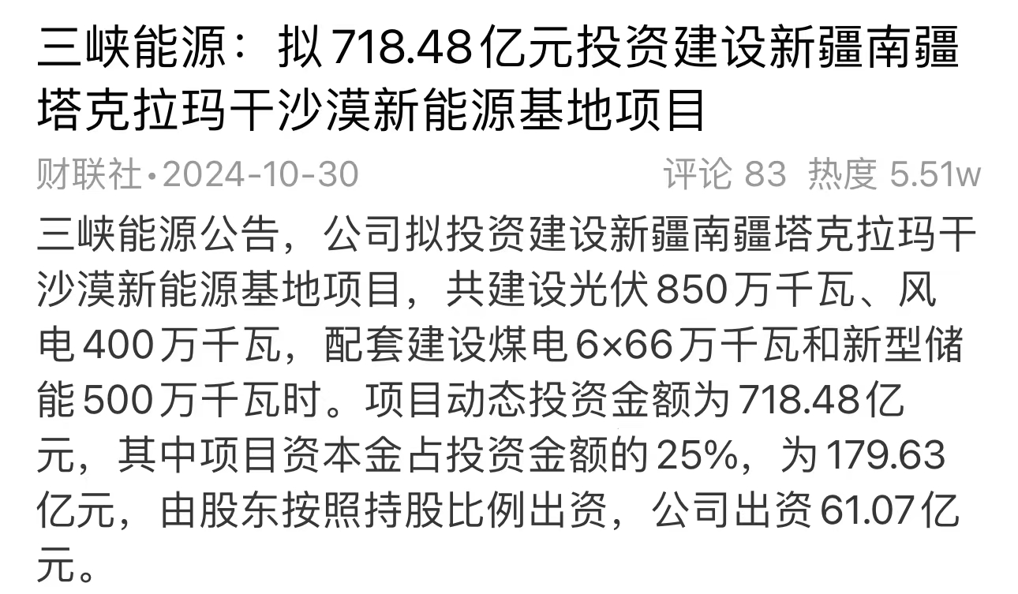
重要消息
关联题材：光伏
相关个股：上海电气 川润股份 福日电子

Slide 7
选股方法

Slide 8
打板掘金-竞价打板

Slide 9
打板掘金-竞价打板

Slide 10
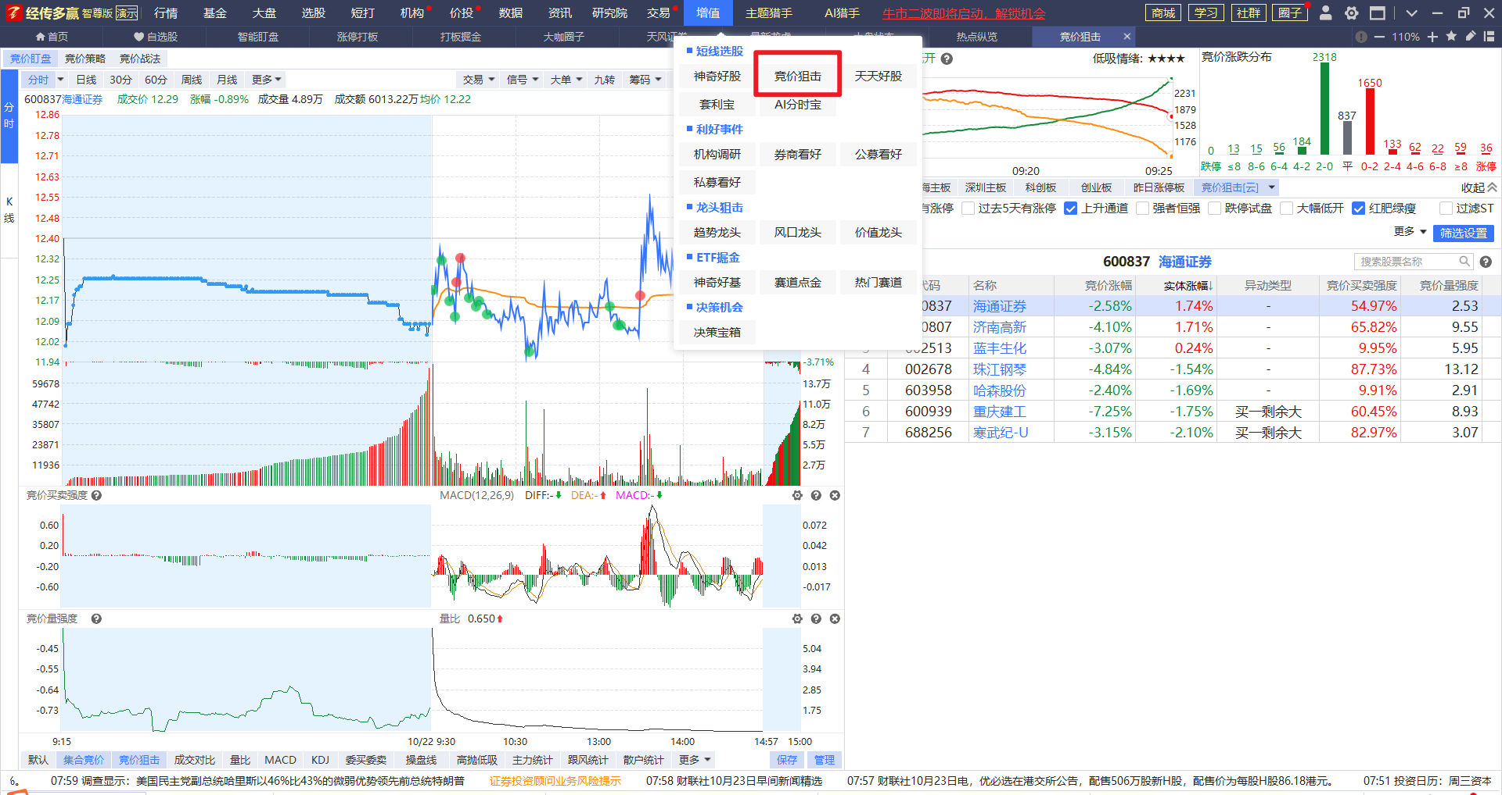
竞价狙击

Slide 11
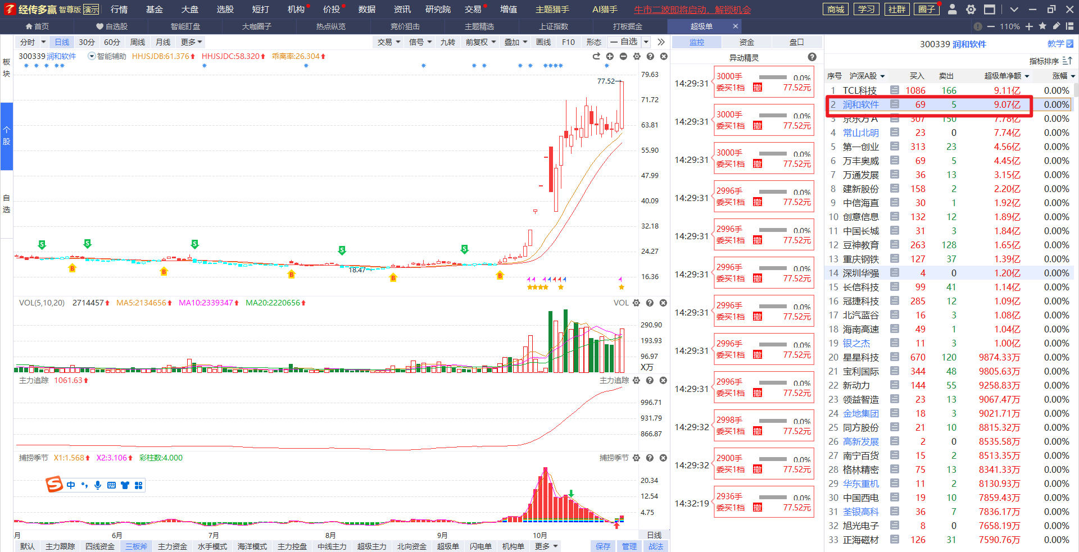
20cm首板战法

Slide 12
20cm首板战法
20cm低位首板资金流战法
1.观察个股位置处于近期低位且成交金额满足20个亿之内
2.观察超级单净额需满足超过1个亿，符合条件可以打回封
3.第二天如果竞价低开可以选择卖掉一部分，另外一部分等冲高卖 出。如果高开可以多持股，等分时脉冲时候卖出，尽可能扩大利润。
4.如果碰到成交金额超过20个亿的个股低位20cm，需要满足超级单超过2个亿。

